Slide 1
“I sistemi di accumulo per la flessibilità del sistema elettrico”
23 marzo 2023
K.EY – The Energy Transition Expo

Slide 2
Introduzione
Michelangelo Lafronza

Slide 3
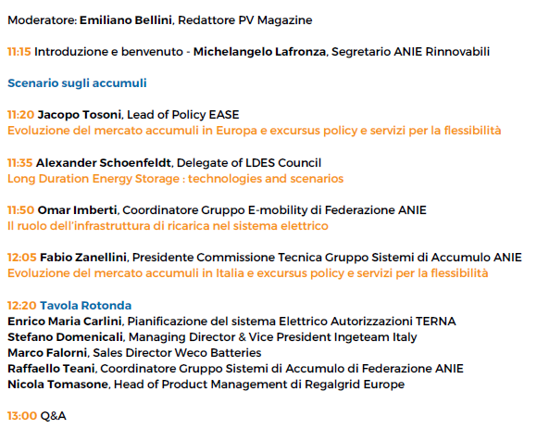
Programma convegno

Slide 4
Federazione ANIE
ANIE Federazione è una delle maggiori organizzazioni di categoria del sistema confindustriale per peso, dimensioni e rappresentatività.
Ad ANIE aderiscono 1.400 aziende del settore elettrotecnico ed elettronico.
Il settore occupa circa 500.000 addetti con un fatturato aggregato a fine 2021 di 76 miliardi di euro. Le aziende associate, fornitrici di sistemi e soluzioni tecnologiche all’avanguardia, sono espressione dell’eccellenza tecnologica del Made in Italy, risultato di importanti investimenti annui in Ricerca e Innovazione (5% del fatturato).

Slide 5
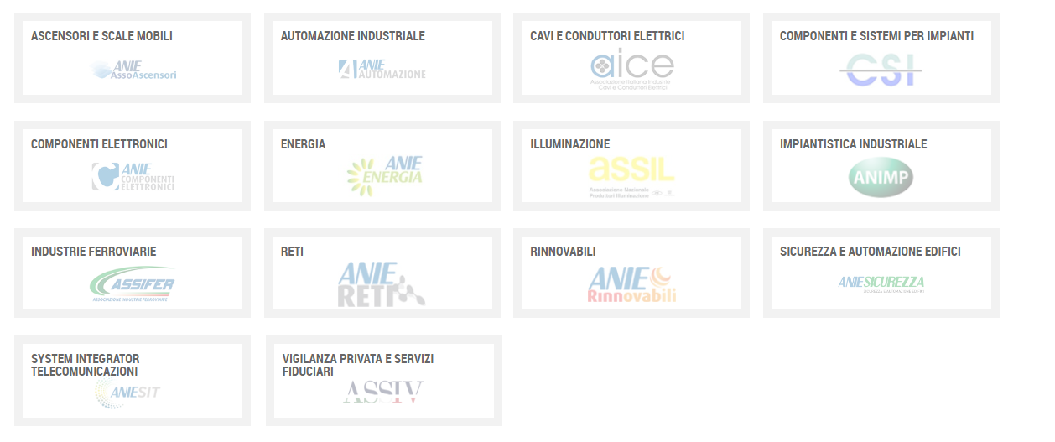
Federazione ANIE – I comparti

Slide 6
Federazione ANIE – I servizi
Ambiente e Energia
Appalti Pubblici
Eventi e fiere
Formazione
Internazionalizzazione
Normativa e legislazione tecnica
Osservatorio Europa
Pubblicazioni tecniche e studi
Studi economici
Supporto legale

Slide 7
Grazie per l’attenzione

